Slide 1
Project AWAREالدّورة التّخصّصيّـــة
Lesson Guides

Slide 2
نظرة عامة
مقدمة وأهداف الدورة
منظّمة Project AWARE ومهمّتها
10 نصائح للغواصين: من الوعي إلى اتخاذ الإجراءات << ورشة عمل اتّخاذ الإجراءات الفعّالة
مراجعة المعلومات
ابق على اتصال
التّأهيل

Slide 3
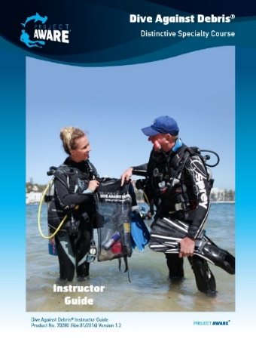
مقدمة وأهداف الدورة
أهداف الدورة: تركز دورة Project AWARE التخصصية على « نصائح Project AWARE العشر للغواصين « وتتوسع فيها لتقديم التوجيه ومساعدتك في القيام بالتغيير من أجر حماية المحيط.
التأهيل: اختر التبرع للحصول على اصدار Project AWARE من بطاقة تأهيل PADI الخاصة بك
دورات Project AWARE أخرى: يمكنك أيضاً أخذ تخصص الغوص ضد النفايات* أو تمصص AWARE للحفاظ على القروش

Slide 4
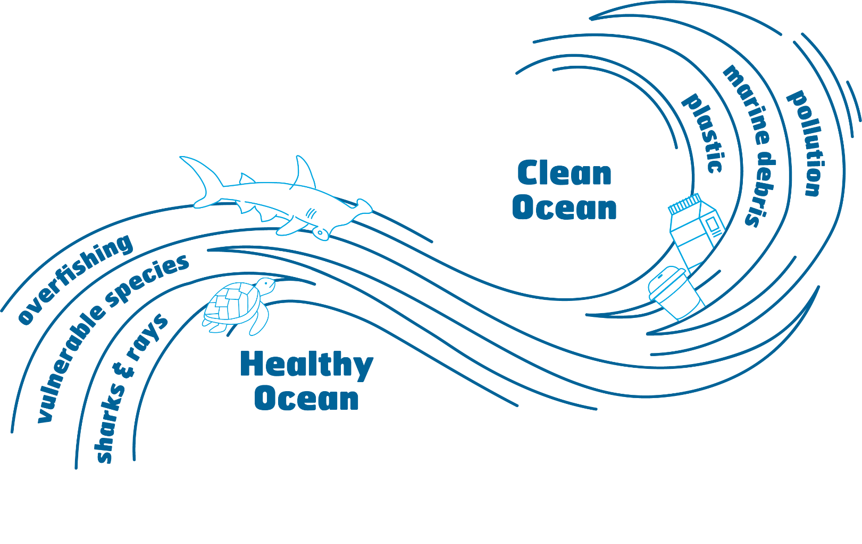
Project AWARE and Its Mission
Project AWAREهي منظّمة غير ربحيّة مسجّلة وحركة عالميّة لحماية المحيطات مدعومة من قِبل مجتمع من المغامرين.
الرؤية : تتمثّل رؤية Project AWARE بالعودة إلى محيط نظيف وصحّي.
المهمة: تتمثّل مهمّة Project AWARE بربط الشّغف لمغامرة المحيطات مع غرض الحفاظ البحريّ لإحداث تغييرات دائمة.

Slide 5
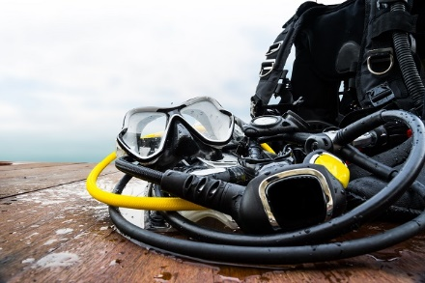
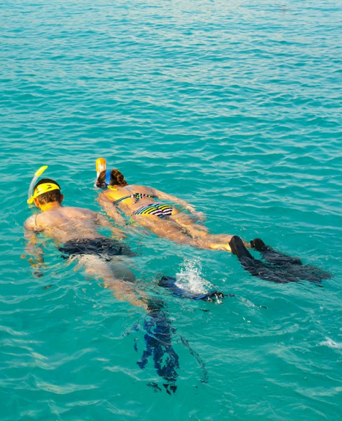
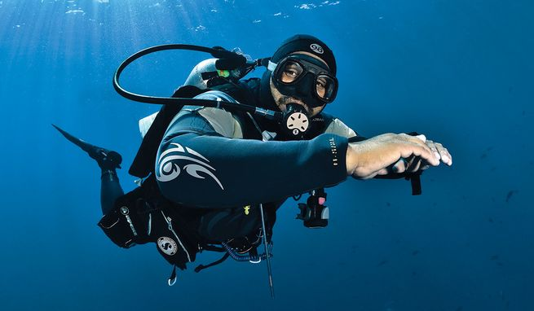
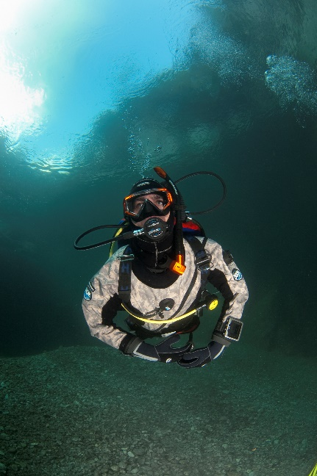
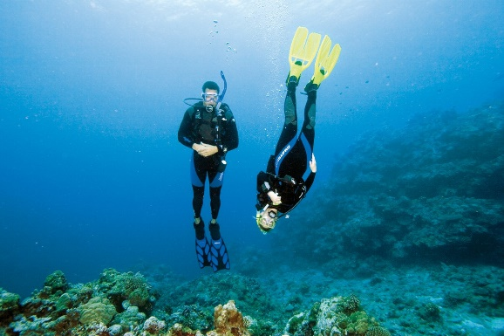

Slide 6
ورشة عمل اتّخاذ الإجراءات الفعّالة كن خبيراً في الطّفو
ما الخطوات الثّلاث التي يمكنك اتخاذها خلال الأشهر الستّة التّالية لتحسين طفويتك؟

Slide 7
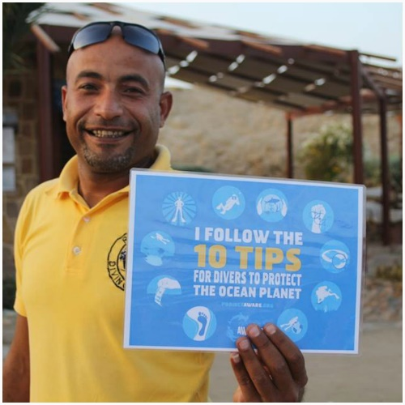
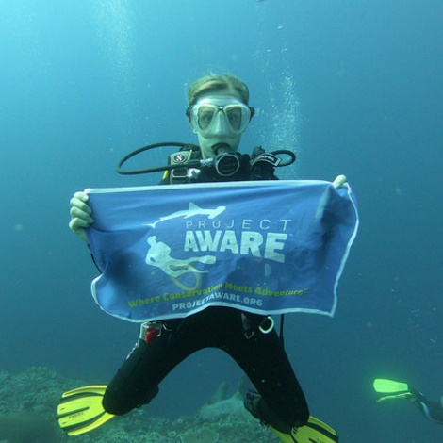
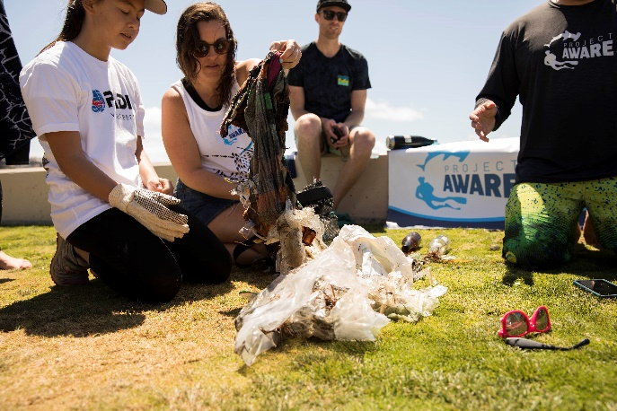
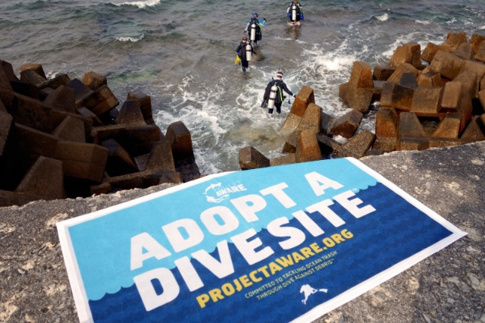
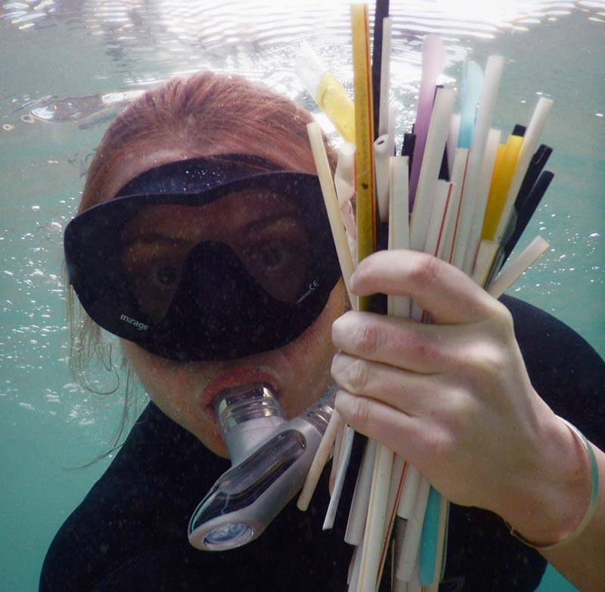

Slide 8
ورشة عمل اتّخاذ الإجراءات الفعّالة كن قدوة حسنة
ما الأمور الثّلاثة التي يمكنك القيام بها لتصبح قدوة حسنة أفضل للكوكب، مع ارتداء الزّعانف وبدون ارتدائها؟

Slide 9
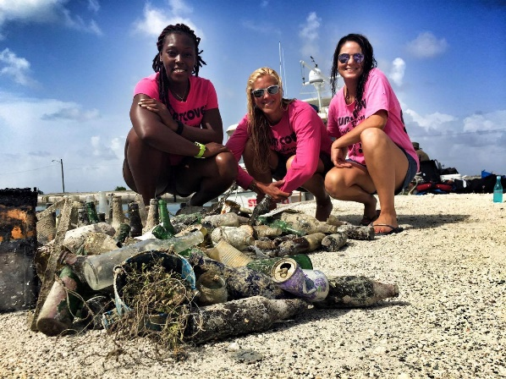
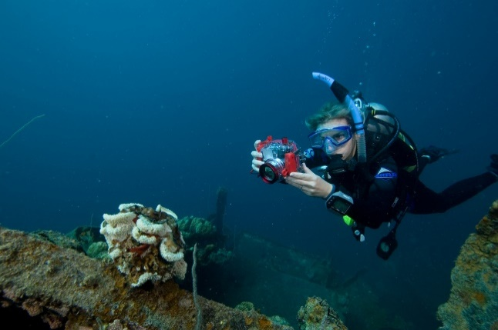
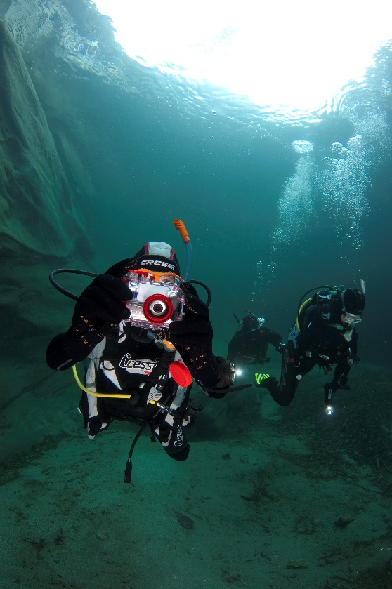
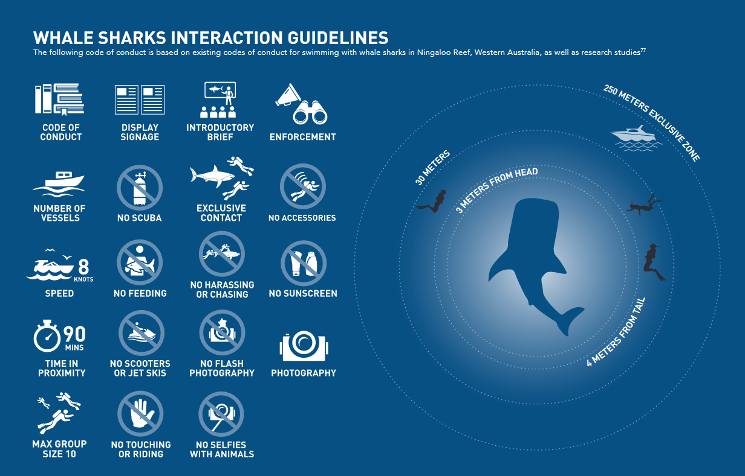

Slide 10
ورشة عمل اتّخاذ الإجراءات الفعّالة التقط صوراً فقط – اترك فقاعات فقط
وضّح كيف يمكن للصّور أن تُستخدَم في زيادة الوعي على أوساط التّواصل الاجتماعيّ. حدّد إحدى المخاوف البيئيّة في منطقتك المحليّة والتي يمكن أن تستفيد من عرضها في أوساط التّواصل الاجتماعيّ.

Slide 11
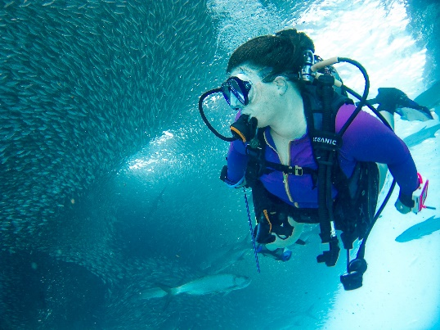
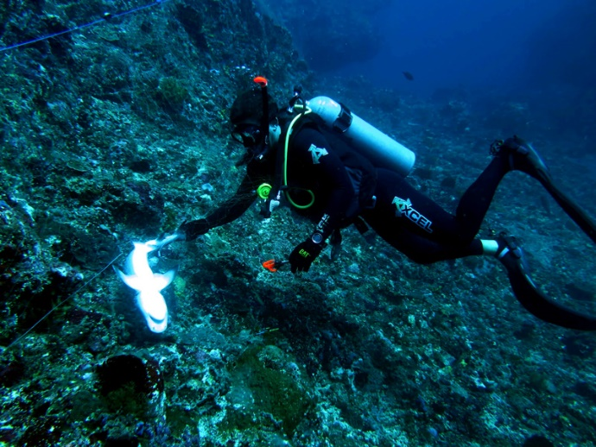
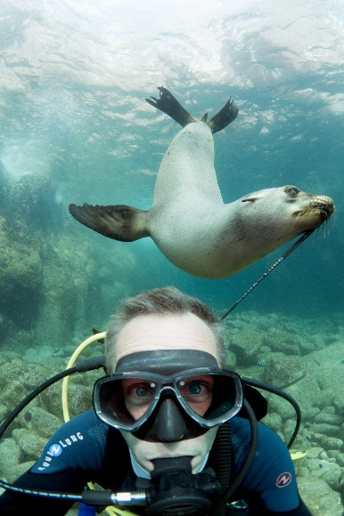
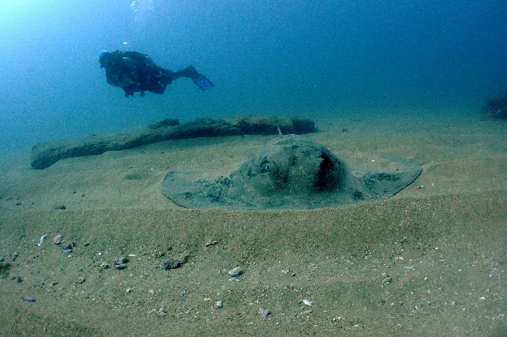

Slide 12
ورشة عمل اتّخاذ الإجراءات الفعّالة احمِ الحياة تحت الماء
صف التّفاعلات التي شاهدّتها مع الحيوانات البحريّة. عدّد التّجارب السّابقة في كلّ من التّفاعل الإيجابيّ والسّلبيّ مع الحيوانات البحريّة واذكر طرق للتّشجيع على السّلوك المناسب.

Slide 13
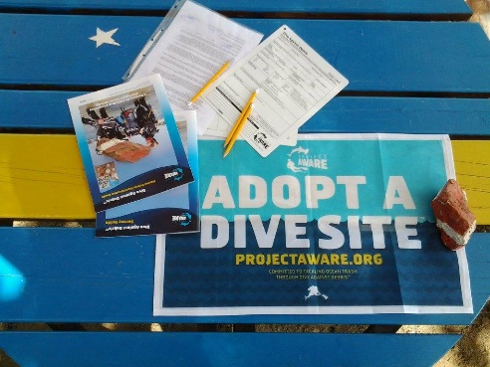
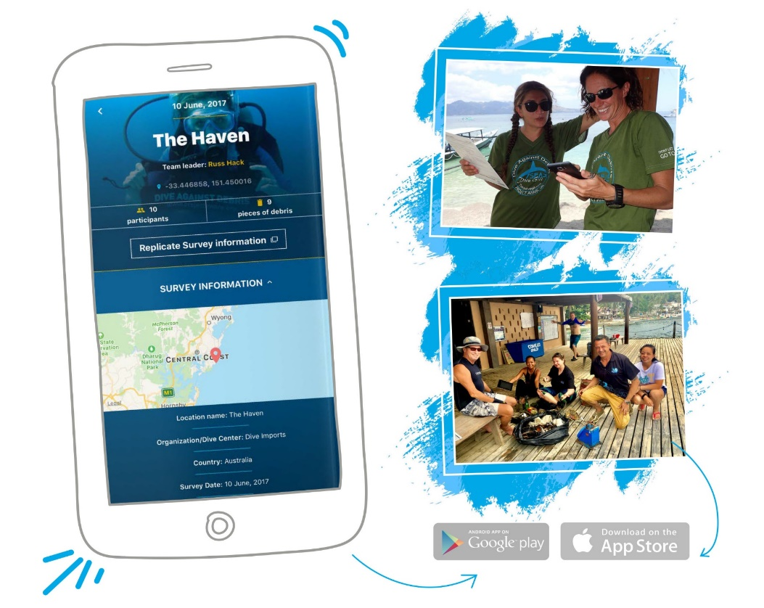
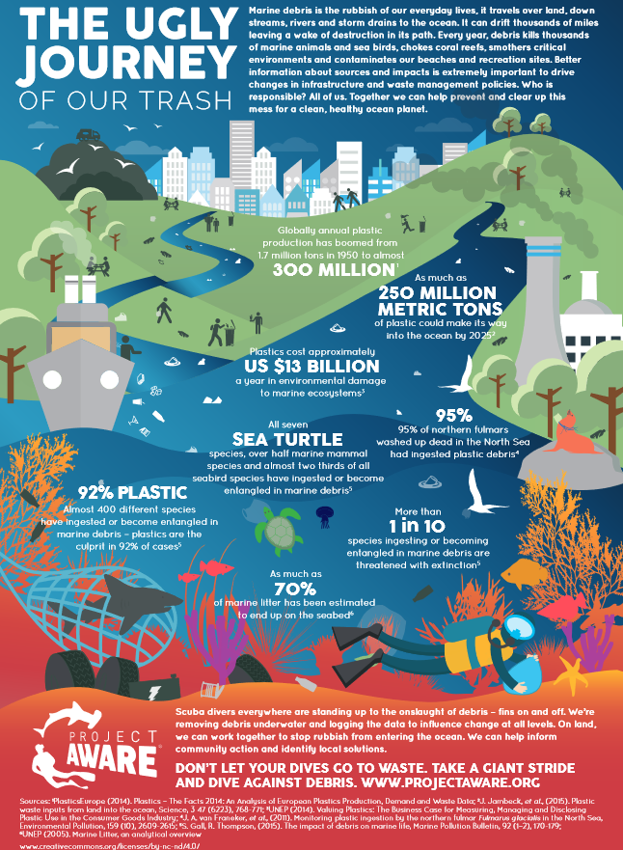

Slide 14
الرحلة البشعة لنفاياتنا
Notes:
Can also play video from YouTube: https://youtu.be/XDX-fb5hhBc

Slide 15
ورشة عمل اتّخاذ الإجراءات الفعّالة أصبح ناشطاً ضدّ النّفايات
حدّد ما الذي يمكنك القيام به لتقليل النّفايات البحريّة في البيئة تحت الماء.

Slide 16
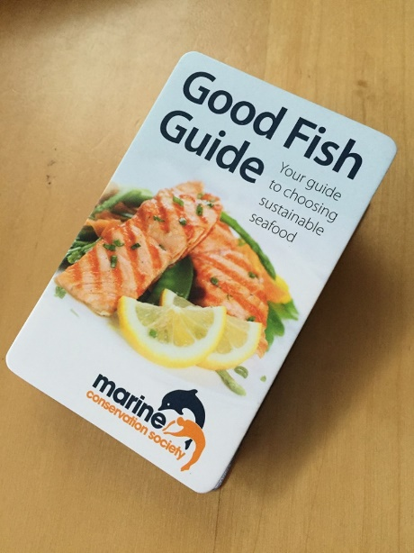
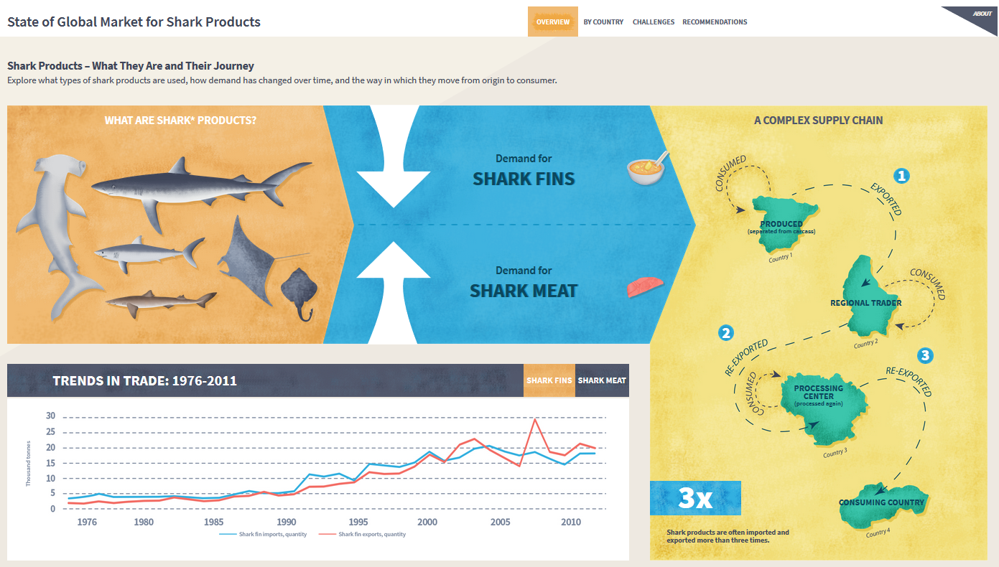
رسوم بيانيّة تفاعليّة لحالة السّوق العالميّة لمنتجات أسماك القرش على موقع Project AWAREالإلكتروني

Slide 17
ورشة عمل اتّخاذ الإجراءات الفعّالة اختر المأكولات البحريّة بطريقة مسؤولة
ابحث عن الأسماك التي تكون مستديمة في السّوق المحليّة.

Slide 18
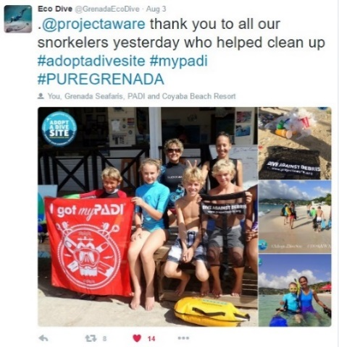
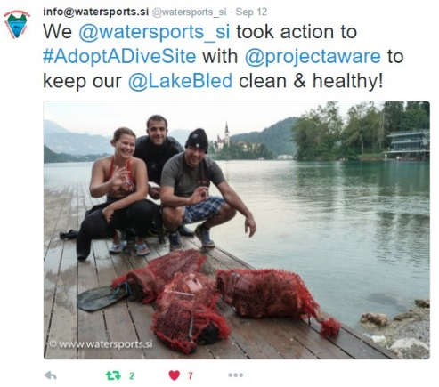
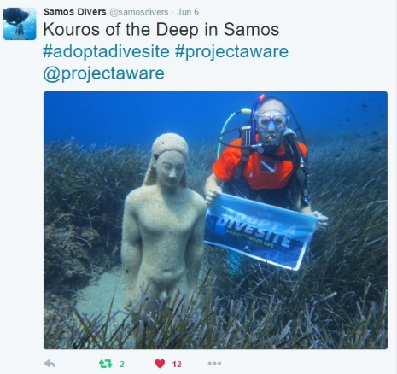
#ProjectAWARE #AWAREImpact #10Tips4Divers #DiveAgainstDebris #AdoptADiveSite

Slide 19
ورشة عمل اتّخاذ الإجراءات الفعّالة اتخذ إجراءات فعّالة
وضّح ما الذي يقوم به غواصو سكوبا، وممارسو الغطس السّطحيّ وممارسو السّباحة بالقصبة لاتّخاذ إجراءات فعّالة.

Slide 20
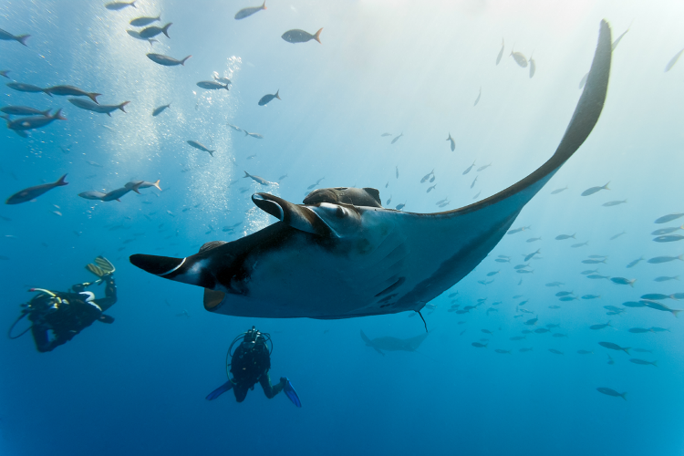
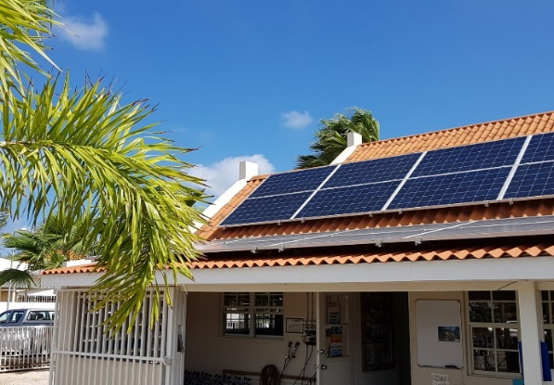
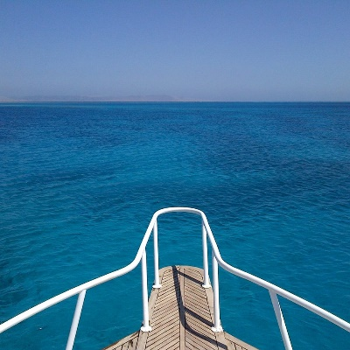
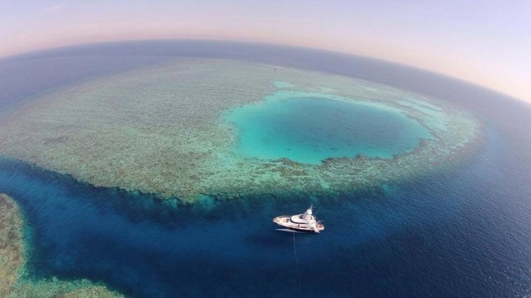
© vipdiving

Slide 21
ورشة عمل اتّخاذ الإجراءات الفعّالة كن سائحاً بيئيّاً
صف كيفيّة البحث عن مواقع لعطلة صديقة للبيئة.

Slide 22
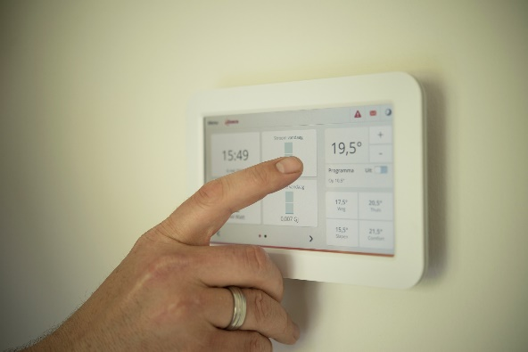
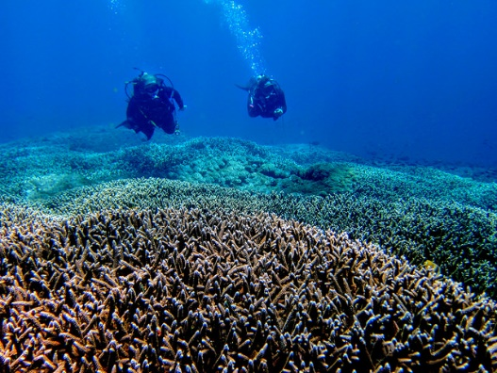
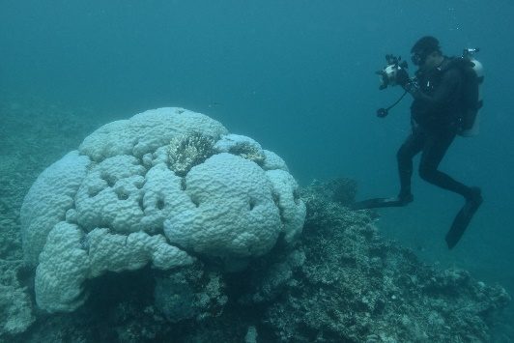

Slide 23
ورشة عمل اتّخاذ الإجراءات الفعّالة قلّص بصمتك الكربونيّة
عدّد ثلاث وسائل لتقليص بصمتك الكربونيّة خلال الأشهر الستّة القادمة.

Slide 24
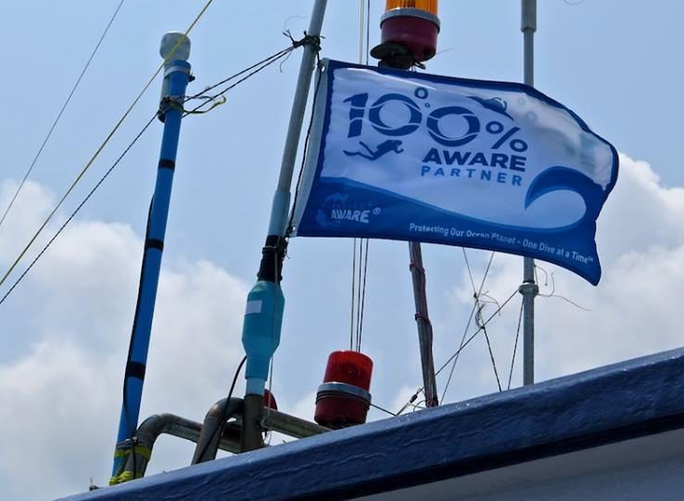
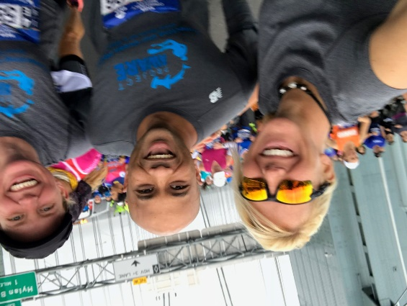
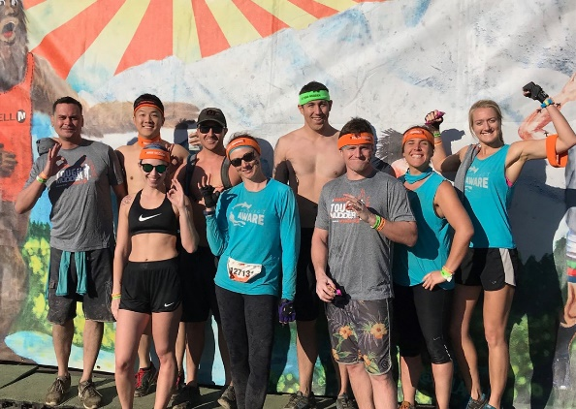
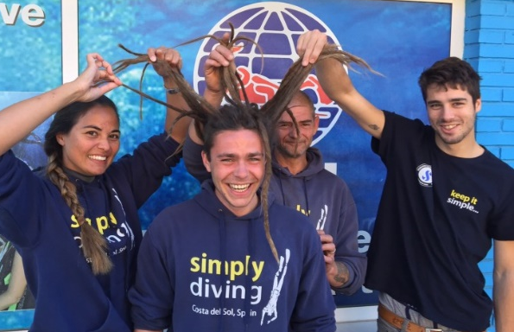

Slide 25
ورشة عمل اتّخاذ الإجراءات الفعّالة أعطِ بالمقابل
حدّد وسائل يمكنك من خلالها الالتزام بكونك جزءاً من حركة الحفاظ على المحيطات والإعطاء بالمقابل لصالح المحيطات.

Slide 26
تخصّص Project AWAREمراجعة المعلومات
إن مراجعة معلومات تخصص Project AWARE هي خطة عمل لالتزامك في التغيير
اعمل من خلال نقاشات ورشات عمل اتخاذ الإجراءات الفعالة لخلق خطة عمل خاصة بك للالتزام الشخصي والإجراءات التي يمكنك اتخاذها لمساعدة البيئة.

Slide 27
ابق على اتصال .....
التّسجيل في نشرة Project AWARE الإخباريّة من أجل الحصول على آخر أخبار المحيطات والدّعوات إلى التّحرّكات
تابع Project AWARE على أوساط التواصل الاجتماعي
Facebook: @ProjectAWAREFoundation
Instagram: @projectaware
Twitter: @projectaware
استخدم وسم التواصل الاجتماعي:
#ProjectAWARE

Slide 28
Project AWARE Specialty Certification
التأهيل:
لا تنسى اختيار التبرع للحصول على اصدار Project AWARE من بطاقة تأهيل PADI الخاصة بك لتخصص Project AWARE هذا
دورات Project AWARE أخرى: ما هي دورتك التالية الخاصة في الحفاظ؟ لماذا لا تختر من تخصص الغوص ضد النفايات*، وAWARE للفاظ على القروش، الحفاظ على الشعاب المرجانية و العديد من التخصصات .....

Slide 29
لقد غطينا
مقدمة وأهداف الدورة
منظّمة Project AWARE ومهمّتها
10 Tips for Divers: From Awareness to Action << ورشة عمل اتّخاذ الإجراءات الفعّالة
تخصّص Project AWAREمراجعة المعلومات
ابق على اتصال
التّأهيل

